Slide 1
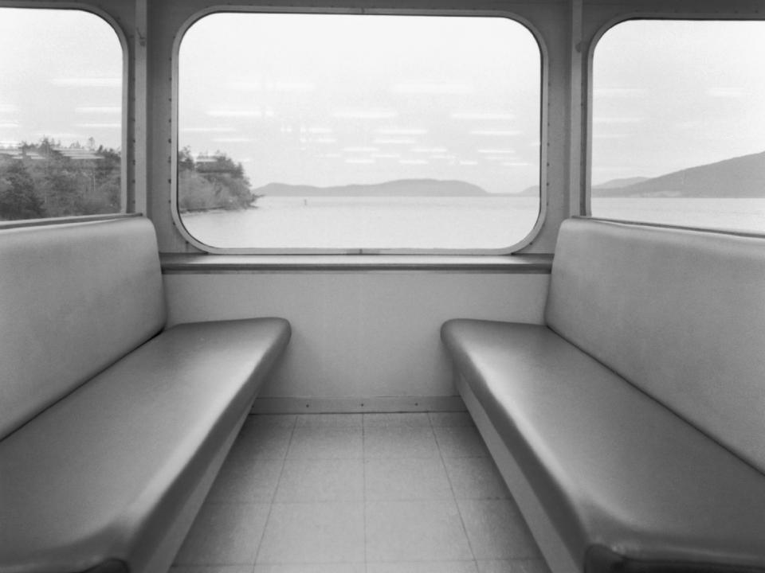
Познавательная виртуальная экскурсия из серии «Путешествуем из дома…»
Подготовлено педагогом
МБОУ ДО ДЮЦ
Дмитриевой Л.Н.
Notes:
ИСЧЕЗАЮЩИЕ ВИДИ ЖИВ И РАСТ

Slide 2
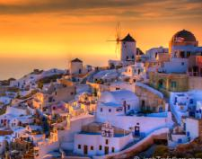
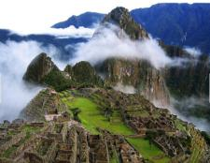
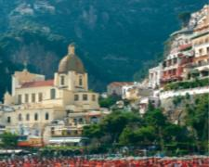
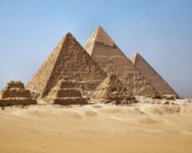
Не только Природа создала удивительные места на нашей планете, но и фантазия, умение и трудолюбие человека
10 чудесных творений рук человеческих на планете…

Slide 3
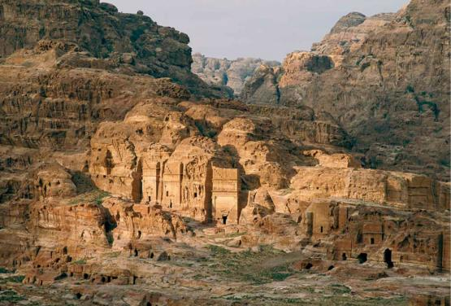
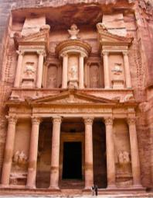
Петра, Иордания
Пе́тра — древний город, расположен на территории современной Иордании, на высоте более 900 м над уровнем моря. Проход в долину — через ущелья, скалы отвесно обрываются, образуя естественные стены до 60 м в высоту. В 2007 году избрана одним из новых семи «чудес света».
Знаменитый скальный храм-мавзолей, «Сокровищница фараона», как называют её арабы, создан приблизительно около II века — возможно. Точное назначение сооружения до конца не выяснено. Мавзолей Эль-Хазне — пример величайшего мастерства древних архитекторов и камнерезов. Для этого следовало соорудить строительные леса, а деревьев в этой местности почти нет. Ведь одно дело размечать будущую постройку и вырубать её, стоя на строительных лесах, и совсем другое — делать то же самое, повиснув над пропастью.

Slide 4
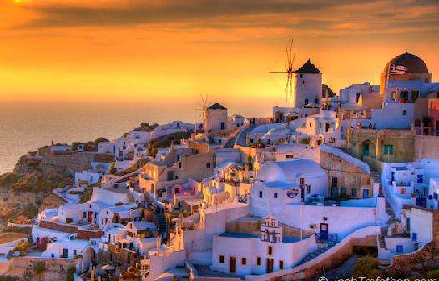
С греческим островом Санторини связано множество легенд: одни его называют затерянной Атлантидой, другие Помпеями Эгейского моря, где прошлое соединяется с будущим...
Санторини, Греция
Обитатели острова Санторини знали систему мер и исчисления, они добывали известь и строили сложные сводчатые сооружения, расписывали стены фантастическими фресками.
Однако вулкан погубил утонченную и полную легенд крито-минойскую цивилизацию. Все вокруг было разрушено. Но во время раскопок в прекрасно сохранившихся под слоями вулканической пыли дворцах и домах не было обнаружено никаких человеческих останков. Тот же загадочный феномен был отмечен при многочисленных раскопках на острове Крит. Люди просто исчезли, словно испарились….

Slide 5
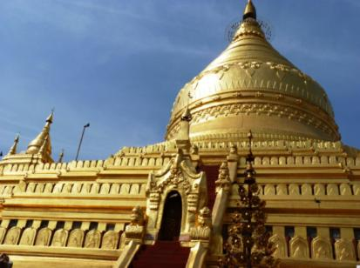
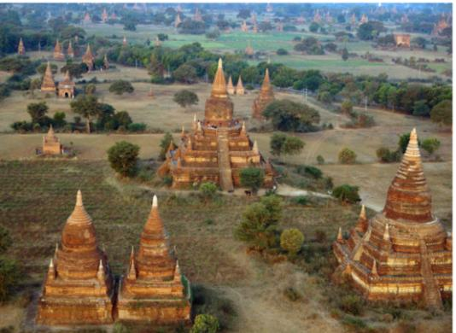
Паган (или Баган) — древняя столица одноимённого царства на территории Бирмы. Город находится на плато. Большинство пагод из красного кирпича и белого камня и не покрыты золотом. Многие пагоды очень посещаемы. Менее значимые пагоды также охраняются и реставрируются. Более старые фрески двухцветны, поздние фрески многоцветны, изображения часто совершенно фантастические и сюрреалистические.
Баган, Мьянма, Бирма
Огромный брошенный город, в котором многие столетия обитали призраки, жители которого тратили все свои силы на строительство храмов и не думали о своих собственных жилищах.

Slide 6
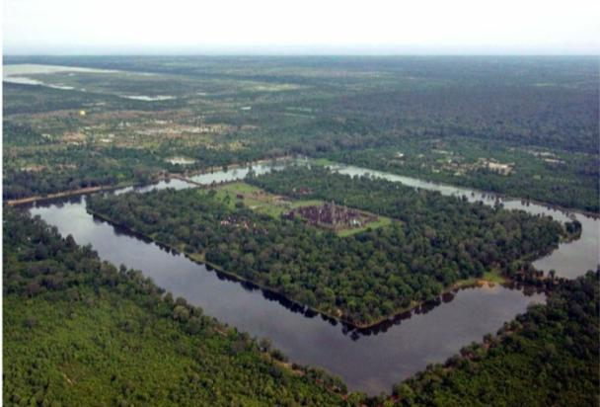
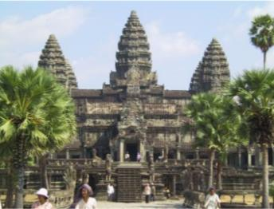
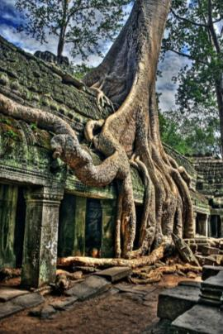
Ангкор-Ват, Камбоджа
Ангкор-Ват - («город-храм») – гигантский храмовый комплекс государства кхмеров ХI века, посвящённый богу Вишну, в Камбодже. Является крупнейшим из когда-либо созданных культовых сооружений мира. Храм состоит из трёх концентрических прямоугольных строений, высота которых увеличивается в направлении к центру, по периметру окруженных рвом с водой. Внутреннее сооружение содержит пять башен в форме лотоса; центральная башня возносится на 42 м.

Slide 7
Мачу-Пикчу (в переводе - «старая вершина») – древний город на территории современного Перу. Его также часто называют «город в небесах», иногда называют «потерянным городом инков». В 1532 году все его жители таинственно исчезли… Испанские конкистадоры так и не добрались до Мачу-Пикчу и город не был разрушен. Больше чем на 400 лет этот город был забыт и пребывал в запустении...
Мачу Пикчу, Перу

Slide 8
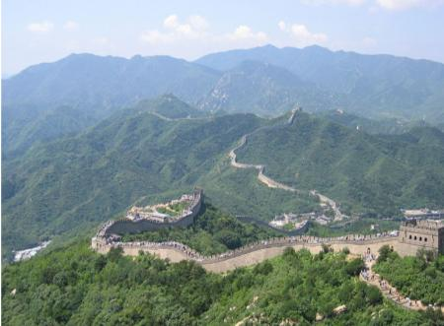
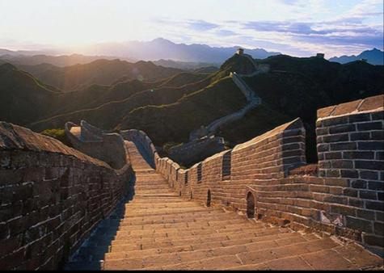
Великая Китайская стена (буквально «Длинная стена») — крупнейший памятник архитектуры.
Великая Китайская Стена
Строительство первой стены началось в III веке до н.э. для защиты государства от набегов кочевого народа. В строительстве участвовала 5-я часть населения страны. Длина стены составляет 21 тыс 196 км.
Позже была сооружена линия сторожевых башен. В ту эпоху основными строительными материалами были кирпич, каменные блоки, делавшие конструкцию более надёжной. При их укладке употреблялась клейкая рисовая каша с примесью гашёной извести.
Ежегодно проводится марафон «Великая Стена», где часть дистанции бегут по гребню Стены.
Вопреки существующему мнению, Китайскую стену нельзя увидеть невооружённым глазом с орбитальной станции, хотя на спутниковых снимках её видно.

Slide 9
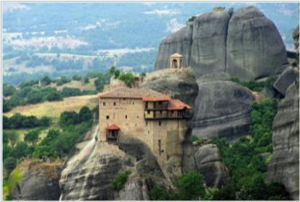
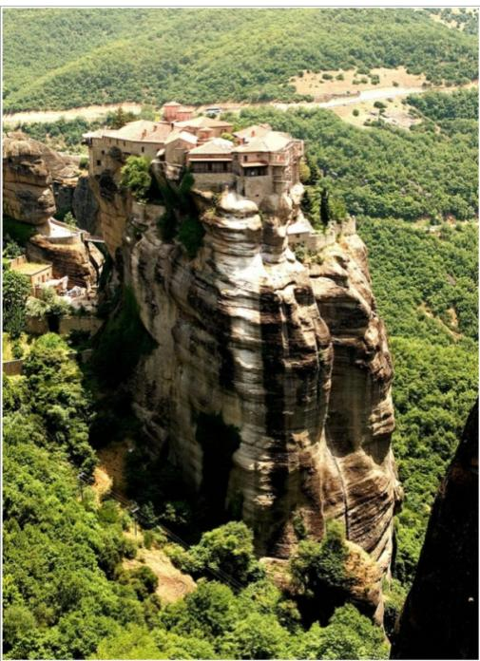
Монастыри Метеора, Греция
Метеоры — один из крупнейших монастырских комплексов в Греции, с уникальным расположением на вершинах скал. Монашеский центр был образован около X века и с тех пор существует непрерывно. Скалы образовались более 60 миллионов лет назад, были каменистым дном доисторического моря. В результате воздействия воды, ветра, перепадов температур получились массивные, как бы зависшие в воздухе каменные столбы, получившие название Метеоры («парящие в воздухе»).

Slide 10
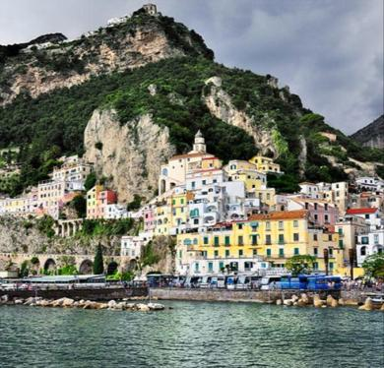
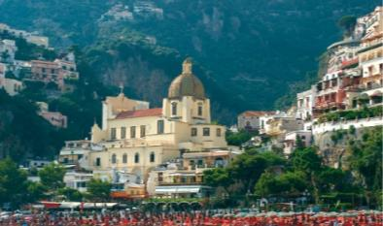
Позитано - один из самых древних городов, маленький курортный городок Позитано в Италии, который расположен на сказочном побережье Тирренского моря. Занимает площадь 8 км². Впервые он упоминается Гомером в знаменитой Одиссее. Именно в его небольшом порту останавливался Одиссей на пути в Трою. Здесь вы встретите многочисленные средневековые строения, и сторожевые башни, призванные защитить город от набегов сарацинских пиратов.
Позитано, Италия
Визитная карточка - собор Марии, который уникален. Построенный примерно в Х веке, он выделяется своим прекрасным куполом, покрытым майоликой, сохранились фрагменты античных византийских мозаик. А у престола можно увидеть византийский запрестольный образ XII века с изображением Черной Мадонны с Младенцем. Нынешний облик церкви – это результат реставраций.

Slide 11
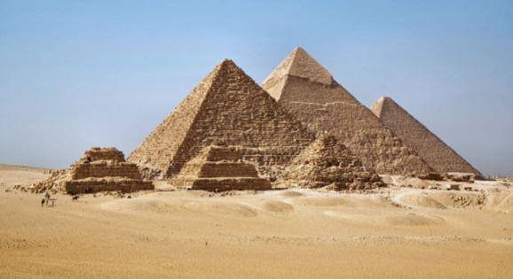
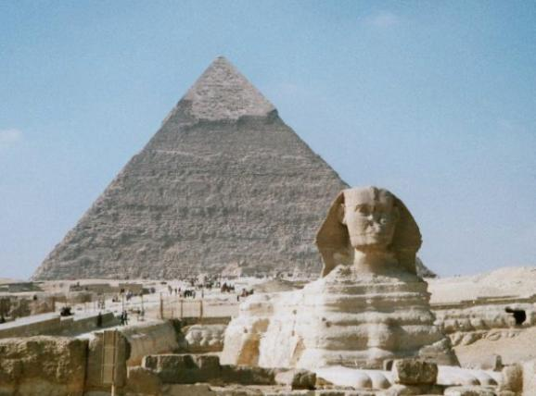
Пирамиды Гизы, Египет
Еги́петские пирами́ды – величайшие архитектурные памятники Древнего Египта, среди которых одно из «семи чудес света» пирамида Хеопса. Пирамиды – огромные каменные сооружения, использовавшиеся в качестве гробниц для фараонов Древнего Египта. Слово «пирамида» — греческое, означает многогранник.
В наземной части пирамид находились молельни, а в подземной - погребальные камеры. Всего в Египте было обнаружено 118 пирамид.
Большой Сфинкс – древнейшая сохранившаяся монументальная скульптура. Высечена из монолитной известковой скалы, повёрнутого лицом к Нилу и восходящему солнцу.

Slide 12
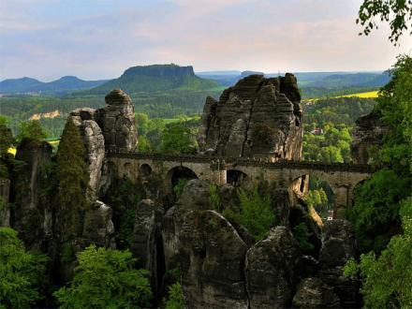
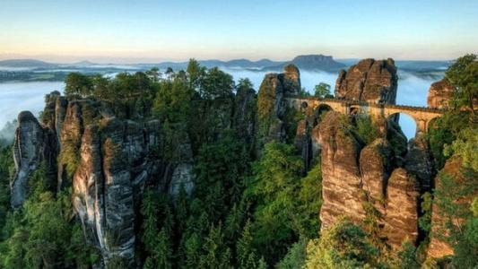
Саксонская Швейцария славится красотой своих мест, удивительным и очаровательным видом гор, старинными великолепными замками. Бастай – это причудливая формация Песчаниковых скал, напоминающая по своему виду крепость. Это место является одним из наиболее часто посещаемых в Саксонской Швейцарии. Скалы возвышаются здесь на высоту более трехсот метров над уровнем моря, и многие люди приезжают сюда, чтобы заняться скалолазанием.
Туристов привлекает знаменитая достопримечательность здешних мест – Бастайский мост, изначально он был деревянным, а в 1851 году деревянную конструкцию заменили сооружением из песчаника. Славятся у туристов также, возведенные рукой человека, крепость Штольпен с самым глубоким в мире колодцем, сделанным в базальте, летний театр неподалеку от курорта Ратен.
Саксонская Швейцария, Германия

